Slide 1
Digitálna bezpečnosť - digitálna identita a digitálna stopa
Budovanie digitálnej odolnosti sprístupnením digitálnej pohody a bezpečnosti všetkým 2022-2-SK01-KA220-ADU-000096888

Slide 2
Subsekcia 1: Digitálna identita Digitálna stopa
Obsah
Úvod
Digitálna identita
Digitálna stopa
Osvedčené postupy ochrany digitálnej identity a digitálnej stopy

Slide 3
Úvod
Dnešný svet charakterizuje obrovský nárast digitalizácie vo všetkých oblastiach nášho života - čoraz viac služieb a transakcií sa presúva do online priestoru.
Tradičné služby, ktoré si vyžadovali osobnú prítomnosť, sú transformované do digitálnej podoby a „presunuté“ do online prostredia.
Stávajú sa dostupnejšími a poskytujú jednotlivcom nový, časovo a geograficky neobmedzený prístup k informáciám, osobnému rozvoju, vzdelávaniu, komunikácii a sociálnej interakcii, spolupráci atď.
Prístup jednotlivca k týmto službám si vyžaduje digitálnu identitu, ktorá je analogická s jeho fyzickou identitou v reálnom svete.
Naša digitálna prítomnosť a aktivity vytvárajú a zanechávajú digitálnu stopu v online svete vo forme rôznych informácií.

Slide 4
Digitálna identita – definícia
Digitálna identita je digitálna verzia analógovej identity jednotlivca.
Digitálna identita je zvyčajne definovaná ako vzťah jedna k jednej medzi človekom a jeho digitálnou prítomnosťou. Digitálna prítomnosť môže pozostávať z viacerých účtov, poverení a oprávnení spojených s jednotlivcom.
Digitálna identita je online reprezentácia osoby, organizácie alebo subjektu. Pozostáva zo všetkých prepojených digitálnych údajov a informácií, ako sú: meno, e-mail adresa, profily sociálnych médií a online správanie.
Digitálna identita sú všetky digitálne informácie, ktoré sa používajú na preukázanie identity jednotlivca online a ktoré umožňujú používateľom interakciu a transakcie vo virtuálnom svete. Tieto informácie sú neprenosné a opätovne použiteľné.

Slide 5
Digitálna identita – prečo je dôležitá?
Digitálna transformácia v spoločnosti vytvára robustný ekosystém online služieb založených na digitálnej identite.
Digitálna identita zohráva základnú úlohu v digitálnej ekonomike.
Digitálne identity sú potrebné na zabezpečenie dôvery ľudí voči poskytovateľom online služieb a naopak, ako aj ku vzájomným digitálnym interakciám.
Je úzko spojená so skutočnou identitou jednotlivca.
Obsahuje citlivé/osobné údaje, ktoré môžu byť odcudzené a zneužité na spáchanie podvodu.
Umožňuje jednotlivcom „mať kontrolu" nad svojimi online údajmi.
Má potenciál byť použitá kdekoľvek v budúcnosti.
Je kľúčovým komponentom budovania digitálnej odolnosti a digitálnej bezpečnosti jednotlivca v digitálnom veku.

Slide 6
Komponenty digitálnej identity
Osobné informácie: meno a priezvisko, dátum a miesto narodenia, rodinný stav, vodičský preukaz, povolanie, miesto výkonu práce, identifikačné číslo, e-mail, IP adresa, atď.
Používateľské poverenia: prihlasovacie údaje, heslá, profily, tokeny, biometrické údaje, atď.
Atribúty online správania a interakcie jednotlivca: online aktivity, príspevky, komentáre, transakcie, fotografie, videá, história prehliadania, vyhľadávacie dotazy, prítomnosť na sociálnych sieťach, metadáta, geolokácia, atď.
Dvojité dáta: tieňový profil vytvorený z rôznych častí digitálnej identity. Obsahuje komplexný záznam online aktivít z rôznych zdrojov s cieľom vytvoriť podrobný prehľad o vlastníkovi digitálnej identity.

Slide 7
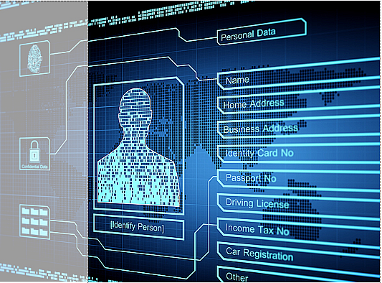
Ako možno odhaliť informácie o digitálnej identite?
1. Vedome odhalené informácie o digitálnej identite sú verejne dostupné a zverejnené jednotlivcom alebo platformou (službou), ktorú použil.
Verejne zdieľané informácie: meno a priezvisko, adresa, e-mailová adresa, profilová fotografia, používateľské mená sociálnych médií.
Profesijné informácie: názov spoločnosti, pracovná pozícia, vzdelávanie, verejný profil na profesionálnych sieťových stránkach (napr. LinkedIn).
Kreatívny obsah: čokoľvek, čo používateľ vytvoril a zdieľal online (komentáre, lajky, fotografie, videá).
Záujmy a názory: verejné príspevky o záľubách, spoločenských záležitostiach alebo obľúbených filmoch.
Angažovanosť online: spôsob, akým používateľ komunikuje s ostatnými online, komunity, ktorých sa zúčastňuje.
Zdieľanie týchto informácií online môže byť zámerom budovania digitálnej identity.

Slide 8
Ako možno odhaliť informácie o digitálnej identite?
2. Nevedome odhalené informácie o digitálnej identite ako výsledku nežiadúcich aktivít zameraných na neoprávnené získanie digitálnej identity.
Používanie verejných sietí Wi-Fi alebo nezabezpečených webových stránok.
Porušenie ochrany údajov tretími stranami (poskytnutie údajov je často súčasťou registračných podmienok alebo Všeobecných obchodných podmienok).
Internetové podvody: phishing/pharming, e-mail podvody, deepfake videá, hlasové a grafické podvody.
Neopatrnosť a chyby vlastníka digitálnej identity: slabé heslá, používanie rovnakého hesla pre rôzne účty, zdieľanie polohy alebo geotagging (pridávanie geografických súradníc do fotografii), pridávanie cudzích ľudí do účtov sociálnych médií, čítanie spamových správ, falošné SMS/telefonáty, atď.
Zdieľanie týchto informácií online je často bez vedomia používateľa.

Slide 9
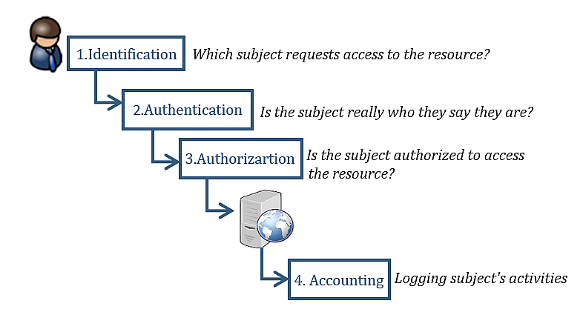
Kontrola prístupu k online službám - kroky
Prístup k online službám je podmienený tromi základnými krokmi:
Identifikácia je krok, v ktorom používateľ preukazuje svoju identitu (používateľské meno, prihlasovacie meno, e-mailová adresa).
Autentifikácia vyžaduje, aby používateľ preukázal, že je stále rovnakou osobou, za ktorú sa vydával počas identifikácie (pomocou hesiel, PIN, biometrických údajov,...).
Autorizácia určuje, ku ktorým zdrojom (napríklad službám) má overený používateľ prístup (na základe pridelených práv a privilégií).
Identifikácia a autentifikácia sú najdôležitejšie kroky - sú založené na poskytnutí jedinečných identifikačných údajov používateľa ( tj. pozná ich len používateľ).

Slide 10
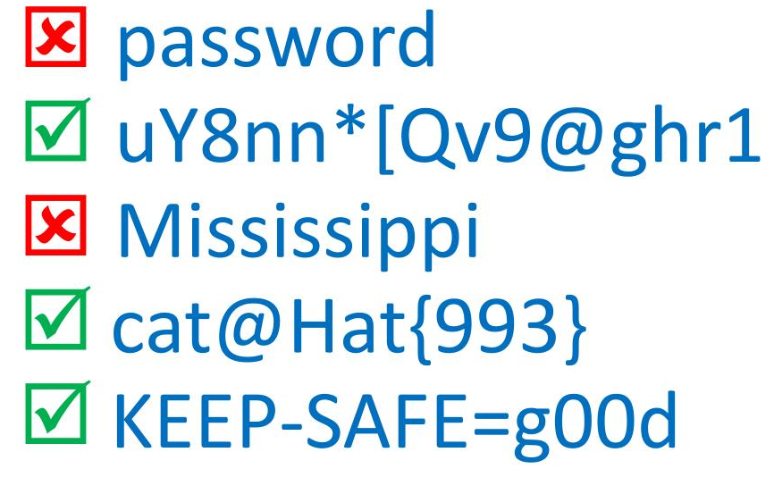
Autentifikačné mechanizmy - kategórie
Autentifikácia je založená na poskytnutí dodatočných informácií - rôznych autentifikačných prvkov, ktoré dopĺňajú identitu používateľa a ktoré pozná iba používateľ:
Niečo, čo viete: je založené na znalostiach, ktoré by mal poznať iba používateľ (tj. heslá, PIN, bezpečnostné otázky).
Niečo, čo máte: je založené na vlastníctve, používateľ vlastní niečo fyzické alebo digitálne (bezpečnostný token mobilného telefónu, čipovú kartu, mobilný telefón).
Niečo, čo ste: je založené na statických biometrických prvkoch, tj. jedinečných fyzických vlastnostiach používateľa (napr. odtlačok prsta, rozpoznávanie tváre, skenovanie dúhovky).
Niečo, čo robíte: je založené na dynamických biometrických prvkoch, konkrétne na vzorcoch správania/činnostiach používateľa (napr. rytmus písania, hlasový vzorec, podpis rukou).

Slide 11
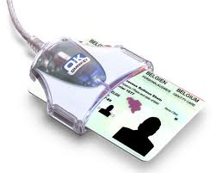
Autentifikačné mechanizmy - kategórie
Autentifikácia je založená na poskytnutí dodatočných informácií - rôznych autentifikačných prvkov, ktoré dopĺňajú identitu používateľa a ktoré pozná iba používateľ:
Niečo, čo viete: je založené na znalostiach, ktoré by mal poznať iba používateľ (tj. heslá, PIN, bezpečnostné otázky).
Niečo, čo máte: je založené na vlastníctve, používateľ vlastní niečo fyzické alebo digitálne (bezpečnostný token mobilného telefónu, čipovú kartu, mobilný telefón).
Niečo, čo ste: je založené na statických biometrických prvkoch, tj. jedinečných fyzických vlastnostiach používateľa (napr. odtlačok prsta, rozpoznávanie tváre, skenovanie dúhovky).
Niečo, čo robíte: je založené na dynamických biometrických prvkoch, konkrétne na vzorcoch správania/činnostiach používateľa (napr. rytmus písania, hlasový vzorec, podpis rukou).

Slide 12
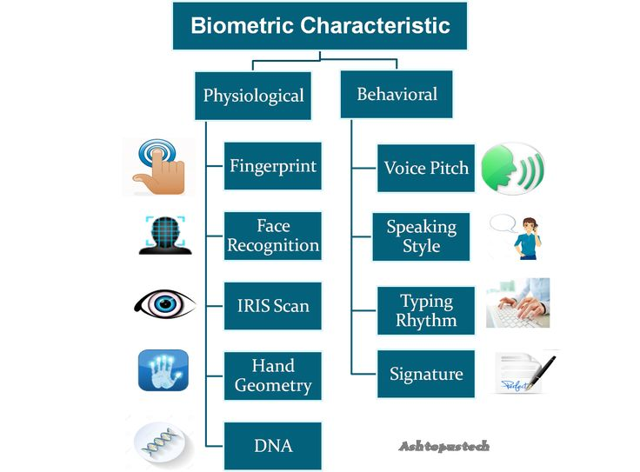
Autentifikačné mechanizmy - kategórie
Autentifikácia je založená na poskytnutí dodatočných informácií - rôznych autentifikačných prvkov, ktoré dopĺňajú identitu používateľa a ktoré pozná iba používateľ:
Niečo, čo viete: je založené na znalostiach, ktoré by mal poznať iba používateľ (tj. heslá, PIN, bezpečnostné otázky).
Niečo, čo máte: je založené na vlastníctve, používateľ vlastní niečo fyzické alebo digitálne (bezpečnostný token mobilného telefónu, čipovú kartu, mobilný telefón).
Niečo, čo ste: je založené na statických biometrických prvkoch, tj. jedinečných fyzických vlastnostiach používateľa (napr. odtlačok prsta, rozpoznávanie tváre, skenovanie dúhovky).
Niečo, čo robíte: je založené na dynamických biometrických prvkoch, konkrétne na vzorcoch správania/činnostiach používateľa (napr. rytmus písania, hlasový vzorec, podpis rukou).

Slide 13
Riziká a hrozby zneužitia digitálnej identity
Priemerný používateľ internetu má 150 online účtov, ktoré vyžadujú heslo Dashlane‘s research, 2017
Krádež identity – neoprávnené získanie prístupu k osobným údajom alebo prevzatie digitálnej identity jednotlivca môže viesť k rôznym podvodom.
Zdieľanie osobných údajov môže viesť k obavám o ich bezpečnosť a ochranu súkromia (informácie používateľov sú centralizovane zhromažďované na rôznych platformách, ktoré môžu byť zraniteľné). Narušenie platforiem môže viesť k vystaveniu citlivých informácií neoprávneným tretím stranám.
Nepresné alebo neúplne informácie o digitálnej identite môžu viesť k problémom s jej overením a prístupom k službám.
Kyberšikana - digitálne identity sa môžu využívať na kyberšikanovanie a obťažovanie.
Negatívna používateľská skúsenosť s neúčinnými procesmi overovania totožnosti a problémami s prístupom k službám.
Identifikácia osôb prostredníctvom geolokácie (s ich súhlasom alebo bez neho) je precedensom v monitorovaní osôb (nejasný právny aspekt a riziko zneužitia).

Slide 14
Digitálna stopa – úvod
Fakty:
Mnohé online služby a aktivity vyžadujú overenie digitálnej identity, ale mnohé z nich zhromažďujú informácie automaticky.
Na internete je obrovské množstvo našich osobných a profesionálnych údajov.
Používaním online služieb a svojimi online aktivitami vytvárame svoju trvalú digitálnu stopu v digitálnom priestore.
Digitálna stopa sa zaznamenáva vždy, keď používateľ použije online službu alebo dokončí akúkoľvek sledovateľnú online aktivitu.
Čo si treba uvedomiť o digitálnej stope:
je to neviditeľná stopa, ktorú za sebou zanechávame,
je pasívne generovaná prostredníctvom online akcií,
často sa zhromažďuje/zaznamenáva bez vedomia používateľa.

Slide 15
Digitálna stopa - definícia
Digitálna stopa sú údaje, ktoré po sebe zanechávate vždy, keď používate digitálnu službu alebo keď niekto zverejní informácie o vás na digitálnom fóre.
Digitálna stopa (označovaná aj ako digitálny tieň) sú sledovateľné údaje a aktivity, ktoré používateľ zanecháva na internete.
Digitálna stopa je dátová stopa vytvorená vašimi online aktivitami a stopami, ktoré po sebe úmyselne alebo neúmyselne zanechávate.

Slide 16
Digitálna stopa – prečo je dôležitá?
Digitálna stopa je trvalou a nezmazateľnou súčasťou našej online existencie - všetko, čo zverejníte online, navždy tam zostane.
Digitálna stopa rastie s každou online aktivitou/akciou používateľa alebo keď webové stránky/aplikácie sledujú aktivitu používateľa (so súhlasom alebo bez neho) a môže prispieť k budovaniu digitálnej identity používateľa.
Digitálna stopa zohráva významnú úlohu pri budovaní online reputácie používateľa (osobného/profesionálneho).
Online aktivity/akcie prispievajú k vytvoreniu digitálneho profilu, ktorý si môže prezerať/analyzovať ktokoľvek.
Ochrana a správa obsahu digitálnej stopy poskytuje ochranu pred trestnou činnosťou a podvodmi.

Slide 17
Digitálna stopa – typy
Aktívna digitálna stopa - údaje, ktoré používateľ vedome zverejňuje na internete. Sú výsledkom cielených online aktivít používateľa:
zverejňovanie príspevkov alebo účasť na sociálnych sieťach alebo online fórach,
prihlásenie na webovú stránku pomocou registrovaného používateľského mena/profilu,
vyplnenie online formulára/dotazníka,
prihlásenie sa na odber noviniek,
akceptovanie súboru cookie v prehliadači.
Pasívna digitálna stopa - údaje, ktoré sa zhromažďujú o používateľovi/online aktivitách bez jeho vedomia (niekedy bez jeho súhlasu). Údaje sa zhromažďujú neviditeľne prostredníctvom používaných online služieb a monitorovaním IP adresy počítača používateľa:
inštalácia cookies,
história prehliadania/nákupov (na základe súhlasu s podmienkami používania),
sociálne siete a inzerenti, ktorí používajú lajky, zdieľania a komentáre na zacielenie konkrétneho obsahu na používateľa,
aplikácie, ktoré sledujú digitálnu aktivitu a polohu používateľa.

Slide 18
Digitálna stopa – príklady zozbieraných údajov
Aktivita | Zhromaždené údaje
Prehliadanie webu | IP adresa pripojenia, história prehliadania a aktivity, typ použitého zariadenia
Súbory cookies | prihlasovacie údaje, história vyhľadávania a preferencie, typ použitého zariadenia, jazykové preferencie
Online nakupovanie | história nákupov vrátane zakúpených/recenzovaných položiek, čísla kreditnej karty, osobných údajov, odberov noviniek, využitia kupónov, kliknutí na reklamy
Online bankovníctvo | informácie o platbách a účte, história transakcií, geolokačné údaje
Stiahnutie súborov | typ súboru, pôvod a metadáta, história stiahnutých súborov
Sociálne siete | fotografie, príspevky, komentáre, mená príbuzných, priateľov
E-mail | prijaté/preposlané e-maily, e-mailové adresy (osobné alebo pracovné kontakty), geolokácia

Slide 19
Riziká a hrozby zneužitia digitálnej stopy
Čokoľvek, kdekoľvek a kedykoľvek nahrané, prenesené, vložené do kyberpriestoru tam zostane navždy
Krádež identity: vytváranie falošných dokladov totožnosti, otváranie podvodných účtov.
Sociálne inžinierstvo: sfalšované e-maily (v mene zamestnávateľa, banky) s cieľom získať citlivé informácia alebo kliknúť na škodlivé odkazy.
Phishingové útoky: krádež finančných informácií.
Narušenie súkromia a údajov: ak viaceré účty používajú rovnaké heslo, uniknuté prihlasovacie údaje z jedného účtu je možné použiť a všetkých webových stránkach.
Kyberšikana alebo obťažovanie: osobné údaje môžu byť zneužité na kyberšikanu alebo doxxing (zverejňovanie súkromných informácií online s úmyslom zastrašiť).
Cielená reklama: Spoločnosti/inzerenti profilujú svojich zákazníkov na zasielanie prispôsobených reklám alebo kampaní.
Poškodenie reputácie/dobrého mena: negatívna stopa môže ohroziť povesť používateľa v jeho osobnom a pracovnom živote.

Slide 20
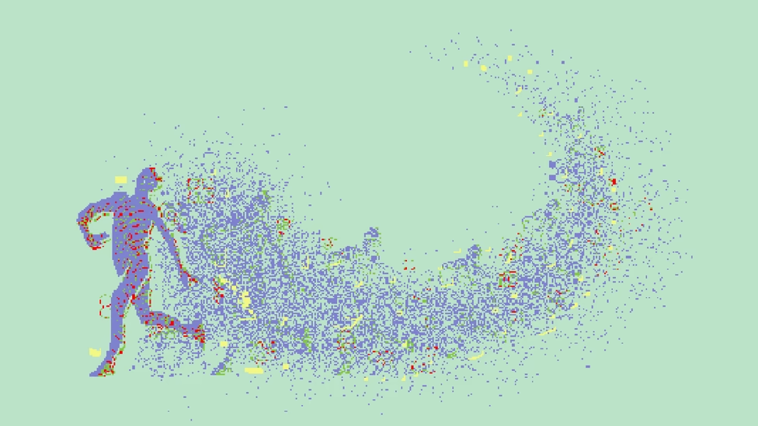
Osvedčené postupy na ochranu digitálnej identity a digitálnej stopy
Spoločné pravidlá
Buďte pozorní v kybernetickom priestore a pri online interakciách.
Buďte proaktívnym a informovaným používateľom, ktorý má kontrolu nad svojimi osobnými údajmi, digitálnou identitou a digitálnou stopou a pozná osvedčené postupy ochrany súkromia.
V online priestore dodržiavajte bezpečnostné opatrenia (silné heslá, viacfaktorová autentifikácia, aktualizácie softvéru).
Používajte techniky/nástroje na ochranu digitálnej identity a digitálnej stopy používateľa:
Techniky minimalizácie osobných údajov používateľa poskytovaných alebo požadovaných v online službách a interakciách.
Techniky "zahmlievania" identity (režim inkognito, filtre na ochranu súkromia, nástroje proti sledovaniu online aktivít používateľov).
Ochrana súkromia je nepretržitý proces

Slide 21
Osvedčené postupy – digitálna identita
So zvyšujúcou sa digitálnou aktivitou sa digitálna identita stáva komplexnejšou
Všeobecné zásady pre samosprávu digitálnej identity
Uplatňujete jednotný prístup vo všetkých online službách/platformách.
Požiadajte o zrušenie/vymazanie nepoužívaných účtov spolu s odvolaním súhlasu so spracovaním osobných údajov.
Neukladajte osobné prihlasovacie údaje na verejných počítačoch.
Sledujte aktivitu vo svojich účtoch.
Zabezpečte svoje zariadenia a aktualizujte softvér.
Pravidelne kontrolujte a upravujte nastavenia ochrany osobných údajov.
Zostaňte informovaní: majte prehľad o najnovších typoch internetových podvodov a krádeží identity.

Slide 22
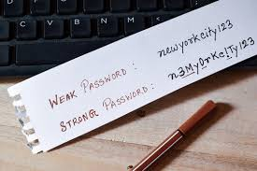
Osvedčené postupy – heslo používateľa
Všeobecné zásady pre používateľské heslá
Používajte silné heslo: reťazec s 15 znakmi a kombinácia veľkých a malých písmen, číslic a symbolov.
Použite prístupovú frázu, napríklad krátky text z obľúbenej skladby (napr. 5 slov) alebo frázu spojenú s osobnou skúsenosťou používateľa, napríklad: my first bike was blue → heslo je: Me1bIk3Wb#u3.
Pre každé zariadenie, účet alebo službu použite iné heslo, prístupovú frázu alebo kód PIN.
Nepoužívajte ľahko uhádnuteľné heslá, prístupové frázy ani kód PIN.
Na vytvorenie náhodných a silných hesiel používajte generátor hesiel.
Uchovávajte svoje heslá v bezpečnom prostredí.
Nikdy nezdieľajte svoje heslá s nikým iným.

Slide 23
Osvedčené postupy – aktivity v online priestore
Všeobecné zásady pre aktivity v online priestore
Využite možnosť prispôsobiť si svoje služby/aplikácie.
Obmedzte zdieľanie osobných údajov – vo svojich online účtoch zdieľajte iba nevyhnutné osobné informácie.
Obmedzte interakciu s neznámymi účtami alebo podozrivými odkazmi/e-mailmi.
Skontrolujte Zásady ochrany osobných údajov a podmienky používania pre každú službu.
Preferujte viacfaktorovú autentifikáciu a biometrické autentifikátory.
Vyhnite sa používaniu nebezpečných/neznámych web stránok - skontrolujte nasledovné: zámok, predponu (https:// predpona) a bezpečnostný certifikát.
Vyhnite sa používaniu verejných Wi-Fi sietí – obmedzte ich používanie na aktivity, ktoré nevyžadujú informácie o digitálnej identite.

Slide 24
Osvedčené postupy – digitálna stopa
Všeobecné zásady minimalizácie/eliminácie digitálnej stopy v kyberpriestore
Využite možnosť prispôsobiť si svoje služby/aplikácie.
Odstráňte alebo deaktivujte všetky nepoužívané a staré účty.
Odhláste sa z odberu nevyžiadaných e-mailových newsletterov.
Neprihlasujte sa do iných online služieb pomocou účtu Facebook/Google.
Vymazávajte históriu prehliadania a vyhľadávania.
Upravte nastavenia ochrany osobných údajov v online službách/aplikáciách.
Obmedzte množstvo osobných údajov zdieľaných na sociálnych sieťach
Pravidelne kontrolujte aplikácie, súbory a zariadenia.

Slide 25
Odporúčanie | Nástroje
Použiť vyhľadávače na kontrolu digitálnej stopy (podľa mena a priezviska, účtov, e-mailov) | Nastaviť upozornenia Google Alerts pre sledovanie Vášho mena a priezviska. Skontrolovať svoju e-mailovú adresu v zozname porušení ochrany údajov na Have I Been Pwned?
Kontrolovať svoju online aktivitu | Použiť nástroj My Activity Google na vyhľadávanie a úpravu rôznych aspektov aktivity v účte
Odstrániť negatívnu digitálnu stopu z vyhľadávačov (meno, účet, e-mail) | Odoslať žiadosť Request personal content removal from Google Search
Odstránenie a minimalizácia súborov cookies | Vymazať cookies v settings webových prehliadačov Prehliadať internet v režime incognito mode
Vymazávanie histórie vyhľadávania a prehliadania | Odstrániť vyhľadávanie a prehľadávanie v history
Neuchovávať prihlasovacie meno a heslá v prehliadači pre automatické dopĺňanie pri opätovnom prihlásení | Odstránenie uložených hesiel web browsers Použiť offline password manager na ukladanie hesiel.
Používať nástroje na minimalizáciu digitálnej stopy pre „zahmlievanie“ svojej identity | Nastaviť funkciu prehliadača Do Not Track Použite režim inkognito vo webovom prehliadači. Použiť anti-track browsers, napr. DuckDuckGo. Použiť private browser, napr. Tor.
Notes:
Request https://support.google.com/websearch/contact/content_removal_form?hl=sk&sjid=17076823011899408525-EU

Slide 26
Stali ste sa obeťou podvodu?
Zaznamenajte si informácie: (typ podvodu, presný dátum/čas, aké informácie boli odcudzené, čísla bankových účtov, mená a kontaktné údaje potenciálnych podvodníkov, dostupnú dokumentáciu: e-maily, chatové konverzácie, snímky obrazovky atď.).
Kontaktujte všetky inštitúcie, kde boli informácie ukradnuté (banky, kartové spoločnosti, poisťovne) a požiadajte o zablokovanie vašich účtov a kariet.
Zmeňte heslá vo všetkých online účtoch.
Nahláste podvod orgánom činným v trestnom konaní: podajte trestné oznámenie na polícii a vyžiadajte si kópiu záznamu o incidente. Podvod nahláste aj iným príslušným inštitúciám, platformám.
Úrad na ochranu osobných údajov vo Vašej krajine
Európsky úrad pre boj proti podvodom: https://anti-fraud.ec.europa.eu/olaf-and-you/report-fraud_en

Slide 27
Záver
Digitálna identita a digitálna stopa sa stali neoddeliteľnou súčasťou nášho každodenného života.
Digitálna identita je naša online prezentácia, ktorú vytvárame, keď používame digitálne nástroje.
Digitálna stopa je "trvalý záznam" našej digitálnej prítomnosti a nášho používania online služieb.
Znalosti a efektívna správa digitálnej identity a digitálnej stopy sú kľúčom k nášmu digitálnemu súkromiu a digitálnej bezpečnosti v digitálnom svete.

Slide 28
Kvízové otázky
Čo je digitálna identita?
Aké informácie môžu byť súčasťou vašej digitálnej identity?
Aké sú riziká a hrozby zneužitia digitálnej identity?
Aký je osvedčený postup na ochranu Vašej digitálnej identity?
Čo je to digitálna stopa?
Aké informácie sa zhromažďujú/zaznamenávajú prostredníctvom Vašej digitálnej stopy?
Ako môžete minimalizovať svoju digitálnu stopu?
Ako postupovať, ak ste sa stali obeťou online podvodu?

Slide 29
Free Licence
The product developed here as part of the project "Building Digital Resilience by Making Digital Wellbeing and Security Accessible to All 2022-2-SK01-KA220-ADU-000096888" was developed with the support of the European Commission and reflects exclusively the opinion of the author. The European Commission is not responsible for the content of the documents
The publication obtains the Creative Commons Licence CC BY- NC SA.
This license allows you to distribute, remix, improve and build on the work, but only non-commercially. When using the work as well as extracts from this must:
be mentioned the source and a link to the license must be given and possible changes have to be mentioned. The copyrights remain with the authors of the documents.
the work may not be used for commercial purposes.
If you recompose, convert or build upon the work, your contributions must be published under the same license as the original.
Disclaimer:
Funded by the European Union. Views and opinions expressed are however those of the author(s) only and do not necessarily reflect those of the European Union or the European Education and Culture Executive Agency (EACEA). Neither the European Union nor EACEA can be held responsible for them.

